Slide 1
Имитационное моделирование в практическом здравоохранении
Прохорова Елена Сергеевна
начальник организационно-методического управления
ФГБУ «НМХЦ им. Н.И. Пирогова» Минздрава России

Slide 2
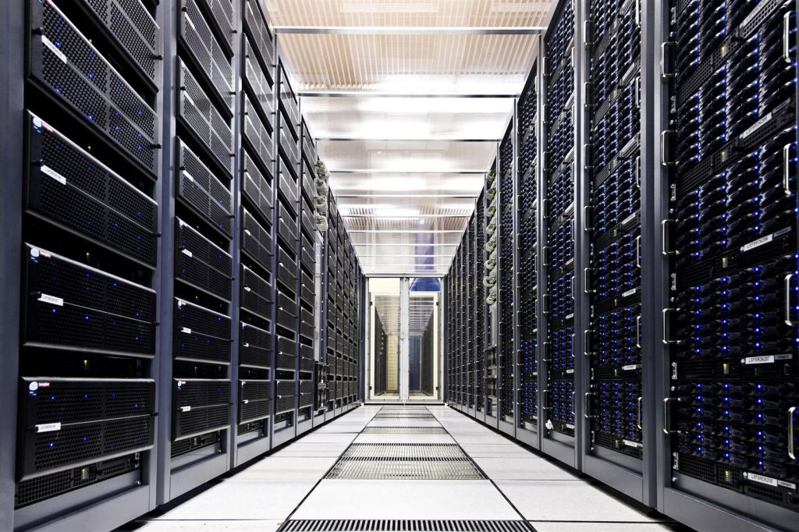







Накопление данных медицинских учреждений в информационных системах

Slide 3
управляющие медицинскими процессами
специализированные лечебные отделения
диагностические отделения
управляющие финансовыми процессами
планово-экономический отдел
качество и экспертиза
госпитализация с планированием
коммерческий отдел
управляющие хозяйственными процессами
отделы снабжения
склады
пищеблок
архив
отделы закупок
бухгалтерия
лечебно-хозяйственный комплекс

Slide 4
Принятие решения в учреждении здравоохранения
Принятие решений
Нормативно-правовые документы
Данные медицинских информационных систем
Данные административно-хозяйственных информационных систем
Данные анализа информационных систем

Slide 5
Процесс принятия решения
Анализ исходных данных
Генерация возможных вариантов
Размышления и прогнозирование результатов
Принятие решения

Slide 6
Процесс принятия решения: место имитационного моделирования
Анализ исходных данных
Генерация возможных вариантов
Аналих результатов имитационного моделирования
Принятие решения
Прогноз объема оказания медицинской помощи, прогноз затрат
Входящая информация: план оказания медицинской помощи, ПФХД
Результаты имитационного моделирования: занятость койки, состав и динамика прямых затрат, загрузка основных средств и персонала
Математическое моделирование
Внешняя информация
Имитационное моделирование
Внутренняя информация информационных систем

Slide 7
Алгоритм имитационного моделирования
Формулировка целей имитационного моделирования
Определение исходных параметров моделируемых процессов
Формализация моделируемой системы
Проектирование имитационной модели
Планирование имитационного эксперимента
Проведение оптимизационного эксперимента
Обработка результатов эксперимента
Интерпретация полученных результатов
Параметры модели системы соответствуют реальной системе?
да
Требуется уточнение исходных параметров?
нет
Полученные результаты соответствуют реальной системе?
да
нет
да
нет

Slide 8
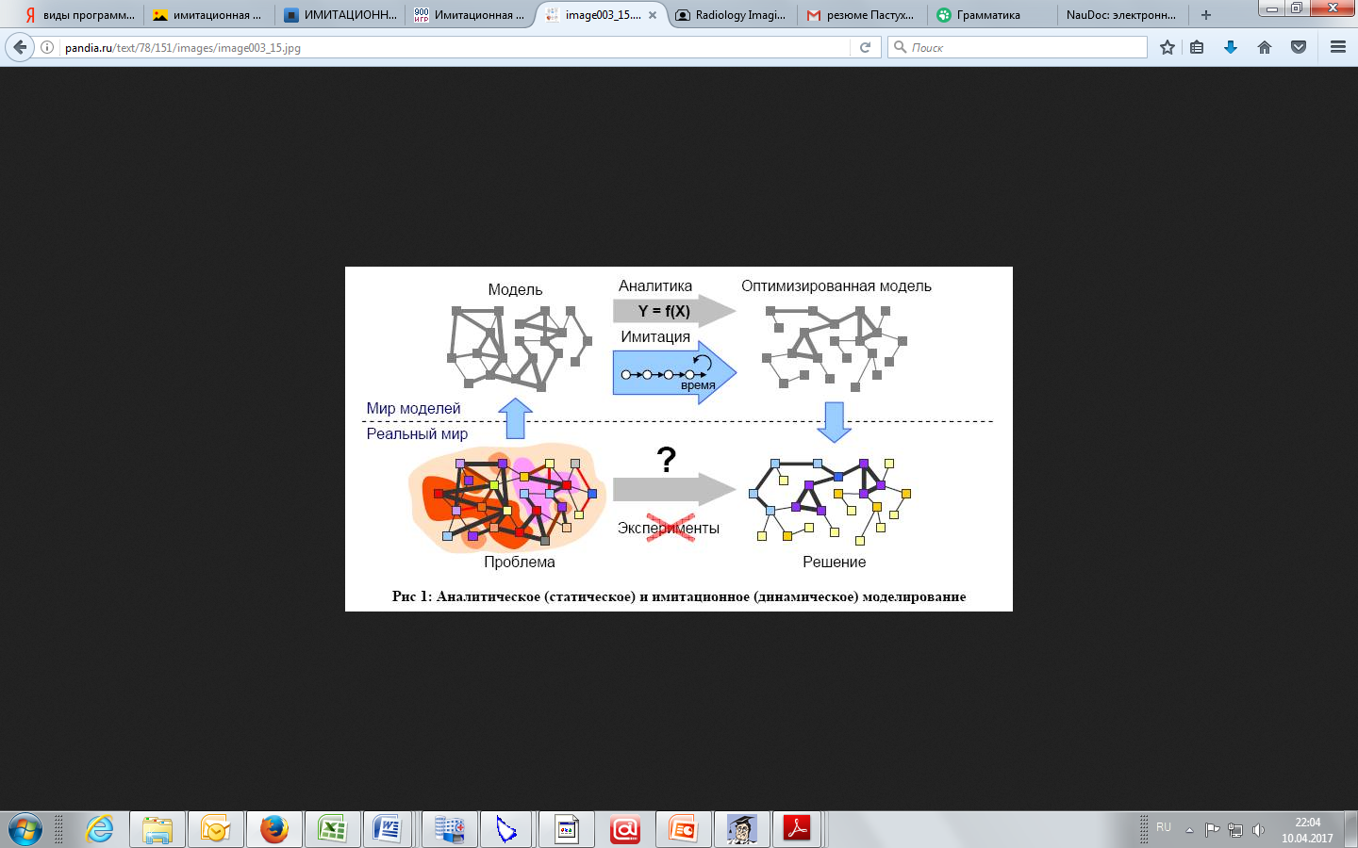
Плюсы и минусы имитационного моделирования
Основным достоинством имитационной модели является ее подражательность, способность воспроизводить процесс.
Сложности использования в стратегическом управлении методов имитационного моделирования:
необходимость качественной подготовки данных,
четкое представление о функционировании реальной модели: о структуре, процессах и ресурсах,
необходимость обязательной проверки полученных результатов.

Slide 9
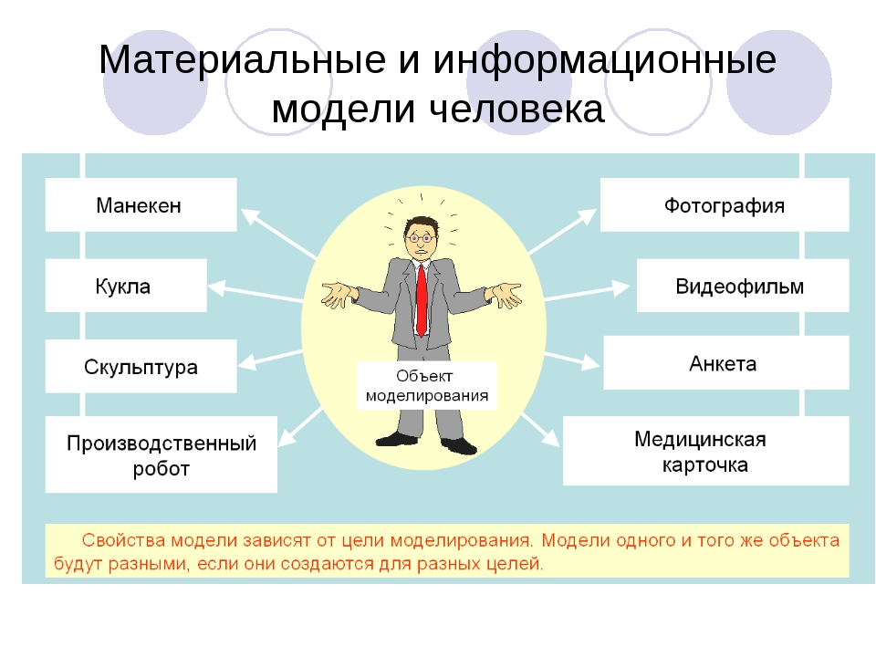
Таким образом, принимая решение о применении метода имитационного моделирования, необходимо помнить, что для построения модели необходимо понимать цели моделирования и четко представлять структуру, процессы и ресурсы реальной модели …

Slide 10
Имитационное моделирование - инструмент управления и прогноза деятельности медицинского учреждения
Имитационные модели процессов учреждения здравоохранения
Повышение качества управленческих решений
Управление и прогноз госпитализа-ции
Управление и прогноз работы коечного фонда
Повышение качества медицинских решений
Система поддержки врачебных решений
Прогноз количества пациентов по нозологиям, социально-демографичес-ким характеристи-кам
Управление оперблоком и прогноз хирургической активности
Управление и прогноз прямых и накладных расходов
Управление и прогноз работы параклиничес-ких подразделений
Управление и прогноз работы персонала

Slide 11
Результат имитационного моделирования в практическом здравоохранении
- стандартизация процессов оказания медицинской помощи, в том числе для сокращения количества осложнений;
- автоматизация процессов назначения диагностических исследований, лечебных манипуляций и приема лекарственных препаратов;
- автоматизация процессов планирования потребности в ресурсах (финансовых, материальных, трудовых, коечного фонда по нозологиям и т.д.);
- прогнозирование и предотвращение дефицита ресурсов до их возникновения;
оптимизация расходов за счет эффективного планирования, сокращения времени ожидания ресурсов и качественного прогноза потока пациентов,

Slide 12

Заключение
Имитационное моделирование в здравоохранении применяется пока редко, потому что сложно формализовать большинство из процессов происходящих в ЛПУ
Однако уже сейчас очевидно, что применение этого инструмента является крайне необходимым для того, чтобы в условиях неограниченного роста информационных потоков и ограниченных ресурсов, т.е. при очень высокой вероятности ошибки и ее цене, организовать управление учреждением, осуществлять своевременные и взвешенные (смоделированные) структурные и функциональные перемены.

Slide 13
Спасибо за внимание
Прохорова Елена Сергеевна
начальник организационно-методического управления
ФГБУ «НМХЦ им. Н.И. Пирогова» Минздрава России

